Slide 1

www.Padasalai.Net

Slide 2


Slide 3
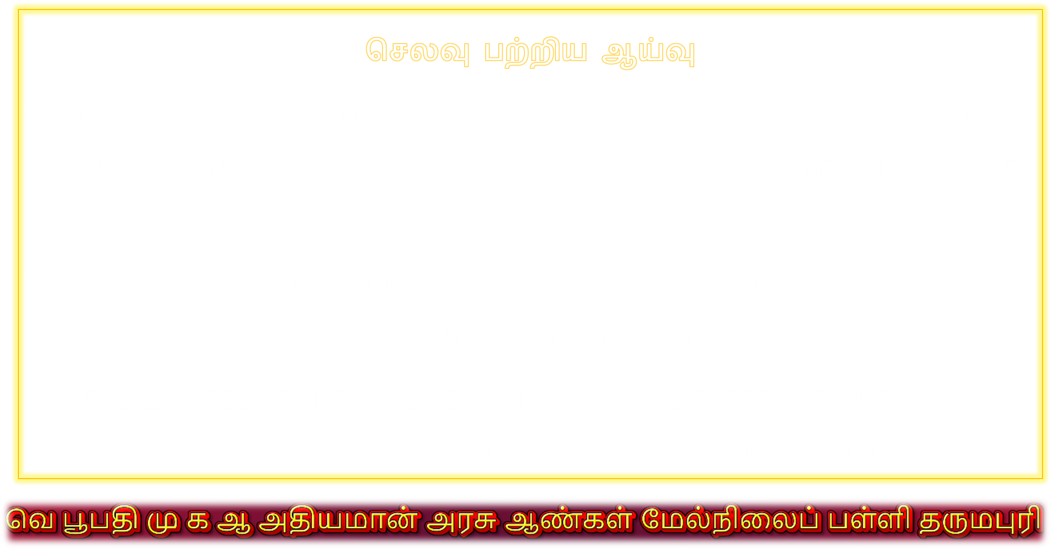

Slide 4
செலவுச் சார்பு
செலவுச் சார்பு என்பது மொத்த செலவிற்கும் மற்றும் உற்பத்திக்கும் இடையே உள்ள தொடர்பினை வெளிப்படுத்துகிறது.
செலவுச் சார்பை இவ்வாறு எழுதலாம்.
C = f(Q)
எ.கா. TC = Q3–18Q2 + 91Q + 12
இதில்
C = செலவு
Q = உற்பத்தி அளவு
செலவுச் சார்பு என்பது பெறப்பட்ட சார்பு ஆகும்.
ஏனெனில் அவை உற்பத்திச் சார்பிலிருந்து பெறப்பட்டதாகும்.

Slide 5
செலவு கருத்துக்கள்
பணச் செலவு (Money Cost)
உற்பத்திச் செலவுகள் பணத்தால் குறிப்பிடப்பட்டால் அது பணச் செலவு எனப்படும்.
வேறுவகையில் கூறினால், ஒரு நிறுவனம் ஒரு பொருளைஉற்பத்தி செய்ய பணமாக செலவிடுகின்ற அனைத்துச் செலவுகளுமே பணச் செலவு எனப்படுகிறது.
பணச் செலவில் கீழ்கண்ட செலவுகள் உள்ளடங்கியுள்ளன அவை, கச்சாப் பொருள்களுக்கான செலவுகள் உழைப்பற்கான கூலி மற்றும் சம்பளம், கட்டிடங்களுக்கான வாடகை, மூலதனத்திற்கான வட்டி, எரிபொருள் மற்றும் மின்சக்திக்கான செலவு, போக்குவரத்துச் செலவுகள் மற்றும் உற்பத்திச் சார்ந்த பிற செலவுகள் ஆகியவை அனைத்தும் பணச் செலவு எனப்படும்.
பணச் செலவு சூழ்நிலைகளுக்கு ஏற்பபல பெயர்களில் அழைக்கப்படுகிறது.
முதன்மைச் செலவு
நேரடிச் செலவு
பெயரளவுச் செலவு
கணக்கியல் செலவு (Accounting Cost)
வெளிப்படையான செலவு
வெளிச்செல்லும் செலவு

Slide 6
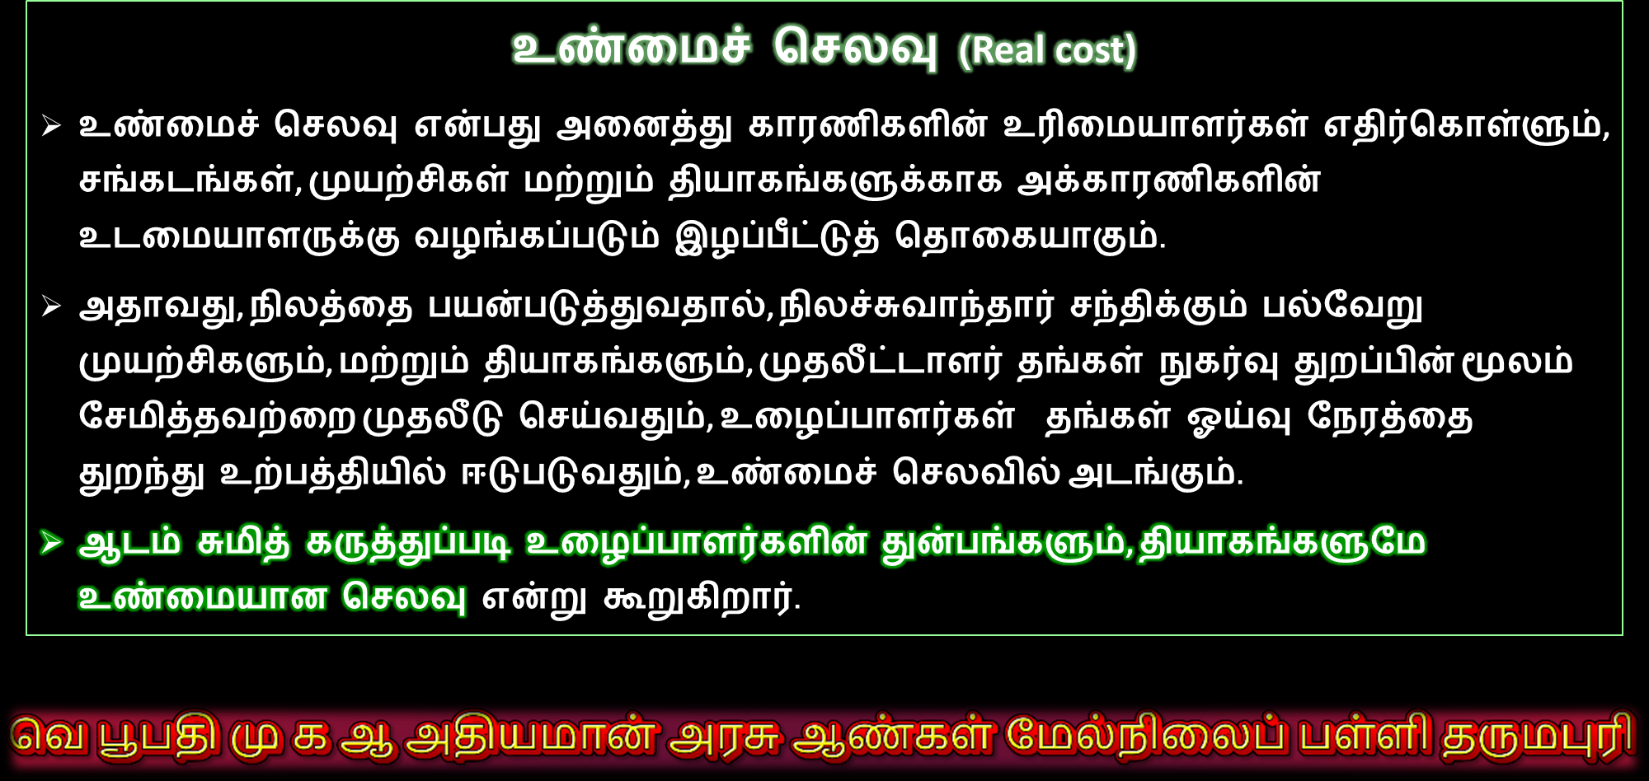

Slide 7
வெளிப்படையான செலவு/ செலவிட்டசெலவு (Explicit Cost / Paid - out cost)
உற்பத்திக் காரணிகளை வாங்க மற்றவர்களுக்கு செலுத்தும் செலுத்துகையே வெளிப்படையான செலவு எனப்படும்.
அதாவது ஒரு நிறுவனம் தன்னுடைய உற்பத்திக்கு தேவையான காரணிகளை விலைக்கு வாங்கியோ அல்லது வாடகைக்கு அமர்த்தியோ உற்பத்தியை மேற்கொள்ளும் போது ஏற்படும் ஒட்டு மொத்தச் செலவு வெளிப்படையான செலவு எனப்படும்.
1. உழைப்பாளர்களின் கூலி,
2. கச்சாப்பொருள்களுக்கான செலவு,
3. கட்டிடவாடகை,
4. முதலீட்டிற்கான வட்டி,
5. போக்குவரத்துச் செலவுகள் மற்றும் விளம்பரச் செலவுகள்,
6. ஏனைய செலவுகளான உரிமம் கட்டணச் செலவு, தேய்மானம் மற்றும் காப்பீட்டுச் செலவு ஆகியவை வெளிப்படையான செலவில் அடங்கும்.
வெளிப்படையான செலவு என்பது கணக்கியல் செலவு அல்லது வெளிச்செல்லும் செலவு அல்லது பணச் செலவு என்றும் அழைக்கப்படும்.

Slide 8
4 உள்ளார்ந்த செலவு (Implicit Cost)
நிறுவனத்திற்குச் சொந்தமான உற்பத்தி வளங்களுக்கு வழங்கப்படும் ஊதியம் உள்ளார்ந்த செலவு எனப்படும்.
சுருக்கமாக கூறினால், ஒரு நிறுவனத்திற்கு சொந்தமான வளங்கள் மற்றும் சுய உழைப்பிற்கான செலவுகள் உள்ளார்ந்த செலவுகள் எனப்படும்.
ஒரு உற்பத்தியாளர் தனது சொந்த நிலம், கட்டிடம், இயந்திரங்கள், மகிழுந்து (கார்), மற்றும் இதர உற்பத்தி சாதனங்களை உற்பத்தியில் பயன்படுத்தும் போது அதற்கான செலவுகளைக் கணக்கில் எடுத்துக் கொள்வதில்லை.
இச் செலவுகளுக்கு பணமும் வழங்கப்படுவதும் இல்லை.
எனினும் ஒரு நிறுவனத்தின் இலாபம், நஷ்டம் கணக்கீடு செய்யும் பொழுது உற்பத்தியாளரின் சொந்த பணிக்கான மதிப்பீடுகள் கணக்கில் எடுத்துக் கொள்ளப்பட வேண்டும்.
உள்ளார்ந்த செலவு என்பது மறைந்திருக்கும் செலவு அல்லது ஏட்டுச் செலவு என்றும் அழைக்கப்படும்.

Slide 9
பொருளாதாரச் செலவு (Economic Cost)
ஒரு நிறுவனத்தின்உற்பத்திக்கு உறுதியான அளிப்பை முறைப்படுத்தும் சொந்த வளங்கள் மற்றும் விலைக்கு வாங்கப்பட்ட அல்லது வாடகைக்கு அமர்த்தப்பட்ட உற்பத்திக் காரணிகளுக்கு ஆகும் செலவுகள் பொருளாதாரச் செலவுகள் எனப்படும்.
வெளிப்படையான மற்றும் உள்ளார்ந்த செலவுகளை உள்ளடக்கியதே பொருளாதாரச் செலவு எனப்படும்.
இயல்பு இலாபம் மற்றும் பொருளாதார இலாபம் ஆகியவற்றை, பொருளாதாரச் செலவைக் கொண்டு கணக்கிடலாம்.
பொருளாதாரச் செலவு = உள்ளார்ந்த செலவு + வெளிப்படையான செலவு

Slide 10
சமூகச் செலவு (Social Cost)
சமூகச் செலவு என்பது உற்பத்தியின் விளைவாக சமுதாயம் எதிர் கொள்ளும் செலவாகும்.
மார்ஷலின் கூற்றுப்படி. நிறுவனம் உற்பத்தி செய்யும் ஒரு பண்டத்தினால் சமுதாயத்தில் உள்ள மற்ற மக்கள் ஏற்றுக் கொள்ளும் சங்கடங்களும், தியாகங்களும் சமூகச் செலவு எனப்படும்.
இதனை உற்பத்தி செய்த நிறுவனங்களுக்கானது அல்ல, சமூதாயத்திற்கானதாகும்.
எ.கா. பெரிய தொழில் நிறுவனங்கள் ஏற்படுத்தும் காற்று மாசு, தண்ணீர் மாசு மற்றும் பல சேதங்களால் சமுதாயத்தின்ஒரு பகுதி மக்கள் பாதிக்கப்படுகிறார்கள்.
இது சமுதாயத்தில் ஒரு செலவினத்தை ஏற்படுத்துகிறது.
அச்செலவுகள் சமூக செலவுகள் எனக் கருதப்படுகின்றன.
சமூக செலவு வெளிச் செலவுகள் என்றும் அழைக்கப்படும்.

Slide 11
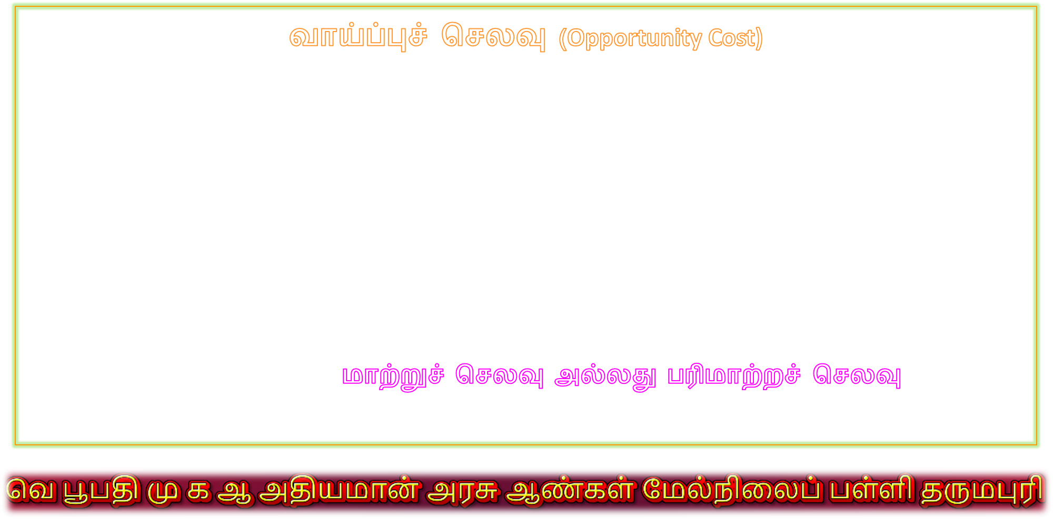

Slide 12
அமிழ்த்தப்பட்டசெலவு (Sunk Cost)
மீட்டு எடுக்க முடியாத, கடந்த காலச் செலவுகள் அமிழ்த்தப்பட்ட செலவு ஆகும்.
எதிர்கால வியாபாரத்தை தீர்மானிப்பதில் இக் கடந்த காலச் செலவுகள் பொருத்தமற்றதாக இருக்கும்.
மாற்றியமைக்க முடியாத, மீட்டு எடுக்க முடியாத, மேலும் ஒரு முறை முதலீடு செய்யப்பட்டது மூழ்கியதாக கருதப்பட்டால் அவை அமிழ்த்தப்பட்ட செலவுகள் எனப்படும்.
எடுத்துக்காட்டாக ஒரு நிறுவனம் தனித்துவமிக்க உபகரணம் ஒன்றை தனித்துவமிக்க ஆலைக்காக வாங்கியிருந்தால், அதற்கான செலவை அமிழ்த்தப்பட்ட செலவு என்கிறோம்.
ஏனெனில் இதன் மாற்றுப் பயன்பாடும் மாற்றுச் செலவும் பூஜ்ஜியமாகும். (வேறு பயனுக்கு பயன்படுத்த இயலாது).
அமிழ்த்தப்பட்ட செலவு என்பது கடந்த கால செலவினம் என்றும் அழைக்கப்படும்.

Slide 13
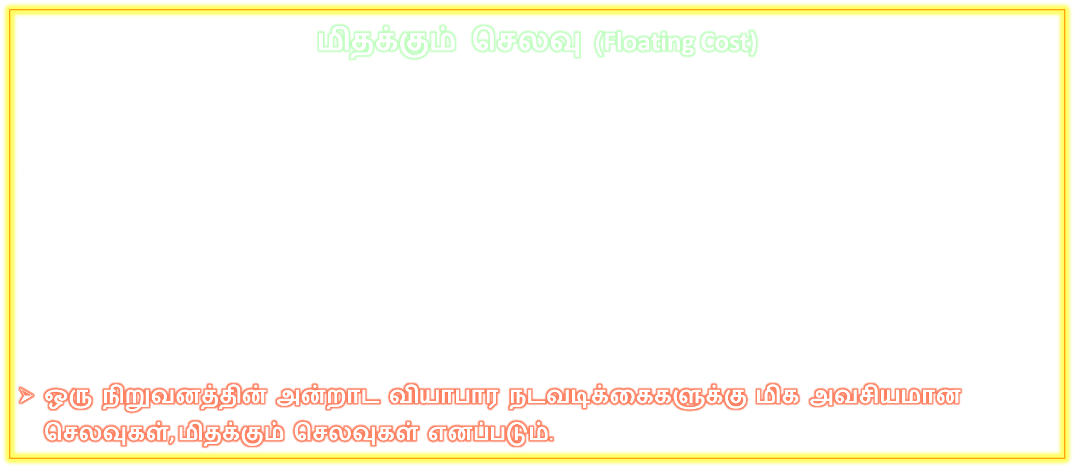

Slide 14
முதன்மைச் செலவு (Prime Cost)
உற்பத்தி மாற்றத்திற்கு ஏற்பமாறுபடக் கூடிய செலவுகளுடன், நிர்வாகச் செலவையும் சேர்த்துக் கொண்டால் அது முதன்மைச் செலவு எனப்படும்.
இச்செலவுகள் நேர்முகச் செலவுகள் என்றும் அழைக்கப்படும்.
முதன்மைச் செலவு = மாறும் செலவுகள் + நிர்வாகச் செலவுகள்

Slide 15
மாறாச் செலவு (Fixed Cost)
மாறாச் செலவுகள் உற்பத்தி மாற்றத்திற்கு ஏற்ப மாறுபடுவதில்லை, அதாவது மாறாக் காரணிகளுக்காக செய்யப்படும் செலவுகள் மாறாமல் நிலையாக இருக்கும்.
உற்பத்தி அதிகரித்தாலும் அல்லது குறைந்தாலும் அல்லது உற்பத்தி பூஜ்ஜியமாக இருந்தாலும் கூட இச்செலவுகள் மாறாமல் நிலையாக இருக்கும்.
எ.கா நிறுவனத்தின்வாடகை, காவலரின்ஊதியம், நிரந்தர தொழிலாளர்களின் ஊதியம், குறைந்த பட்ச உபகரணத்திற்காக செலுத்தும் செலவு மற்றும் காப்பீட்டுச் செலவு, மின்சாரத்திற்கான காப்புக் கட்டணம், உரிமக் கட்டணம் போன்றவை மாறாச் செலவுகள் ஆகும்.
மாறாச் செலவை ‘துணைச் செலவுகள்’ அல்லது ‘உற்பத்தி மேல் செலவுகள்’ என்றும் அழைக்கலாம்.

Slide 16
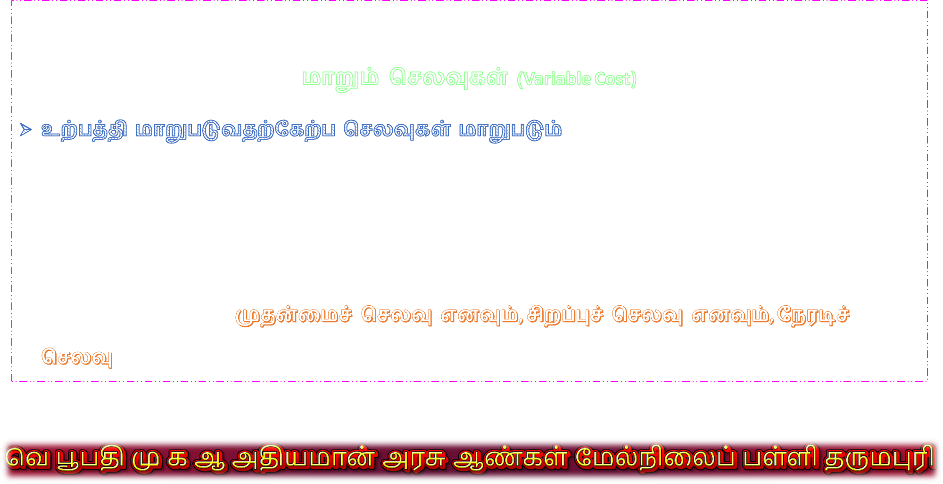

Slide 18
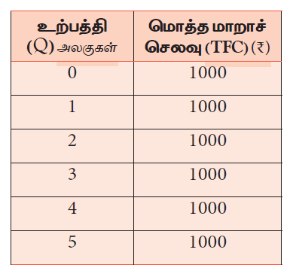
குறுகியகாலச் செலவுக் கோடுகள்
மொத்தமாறாச் செலவு (TFC)
மாறாத உற்பத்திக் காரணிகளுக்கு செய்யப்படும் அனைத்துச் செலவுகளின் கூடுதல் மொத்த மாறாச் செலவாகும்.
மொத்த மாறாச் செலவை விளக்கும் அட்டவணை மற்றும் வரைபடம் காட்டப்பட்டுள்ளது.
TC=Q3-18Q2+91Q+12 என இருக்கும்போது மொத்த மாறாச் செலவு 12 ஆகும்.
காரணம் Q என்பது பூஜ்ஜியம் எனில் மொத்தச் செலவு 12 ஆகும்.
எனவே இது நிலையான செலவாகும்.

Slide 19
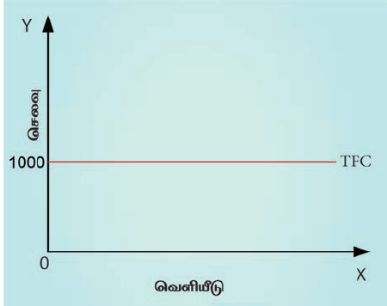
வரைபடத்திலிருந்து நாம் அறிபவை
அ) மொத்த மாறாச் செலவானது உற்பத்தி மாற்றத்திற்கு ஏற்ப மாறுவதில்லை.
ஆ) உற்பத்தி பூஜ்ஜியமாக இருக்கும் போது கூட மாறாச் செலவு 1000 ஆக உள்ளது.
இ) இது வரைபடத்தில் படுக்கை கோடாக X அச்சிற்கு இணையாக உள்ளது.

Slide 20
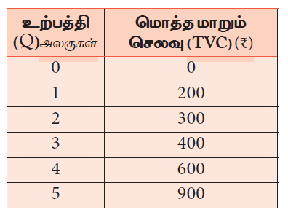
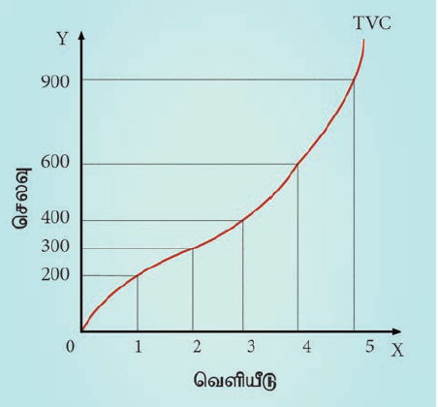
மொத்த மாறும் செலவு (TVC)
மாறும் உற்பத்திக் காரணிகளுக்கு செய்யப்படும் அனைத்துச் செலவுகளின் கூடுதல் மொத்த மாறும் செலவாகும்.
அட்டவணை மற்றும் வரைபடத்திலிருந்து அறிவது, உற்பத்தி பூஜ்ஜியமாக இருக்கும் போது மாறும் செலவும் பூஜ்ஜியமாக உள்ளது. உற்பத்தி அதிகரிக்கும் போது மாறும் செலவும் அதிகரிக்கிறது. எனவே TVC-ன் சரிவானது இடமிருந்து வலமாக மேல் நோக்கிச் செல்கிறது.
உதாரணமாக TC=Q3-18Q2+91Q+12 – என இருந்தால்
மாறும் செலவு TVC= Q3- 18Q2+91Q –என இருக்கும்

Slide 21
3 மொத்தச் செலவு வளைகோடு (Total Cost)
ஓர் உற்பத்தியில் ஏற்படுகின்ற பல்வேறு செலவுகளின் மொத்த கூடுதல் அந்நிறுவனத்தின் மொத்தச் செலவு எனப்படுகிறது. மொத்தச் செலவு என்பது மொத்த மாறாச் செலவையும் (TFC), மொத்த மாறும் செலவையும் (TVC) உள்ளடக்கியதாகும். எனவே மொத்தச் செலவை கீழ்கண்டவாறு எழுதலாம்.
மொத்தச் செலவு = மொத்த மாறாச் செலவு + மொத்த மாறும் செலவு
TC = TFC + TVC
இதில்
TC = மொத்தச் செலவு
TFC =மொத்த மாறாச் செலவு
TVC = மொத்த மாறும் செலவு
எ.கா. TFC = 1000
TVC = 200 எனில் மொத்தச் செலவு (TC)
TC = TFC + TVC
TC = 1000+200
TC = 1200
உதாரணமாக TFC=12 –எனவும்,
TVC= Q3-18Q2+91Q –எனவும் இருந்தால்
மொத்தச் செலவு TC=Q3-18Q2+91Q+12–என இருக்கும்.

Slide 22
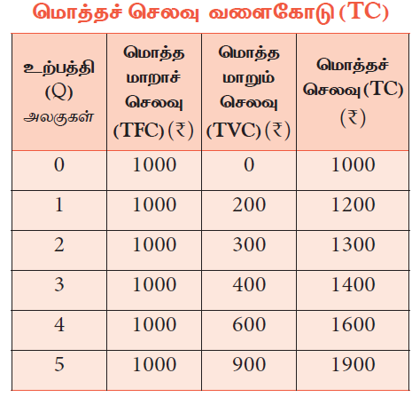
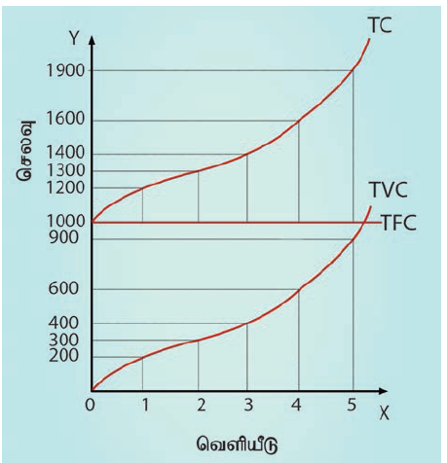

Slide 23
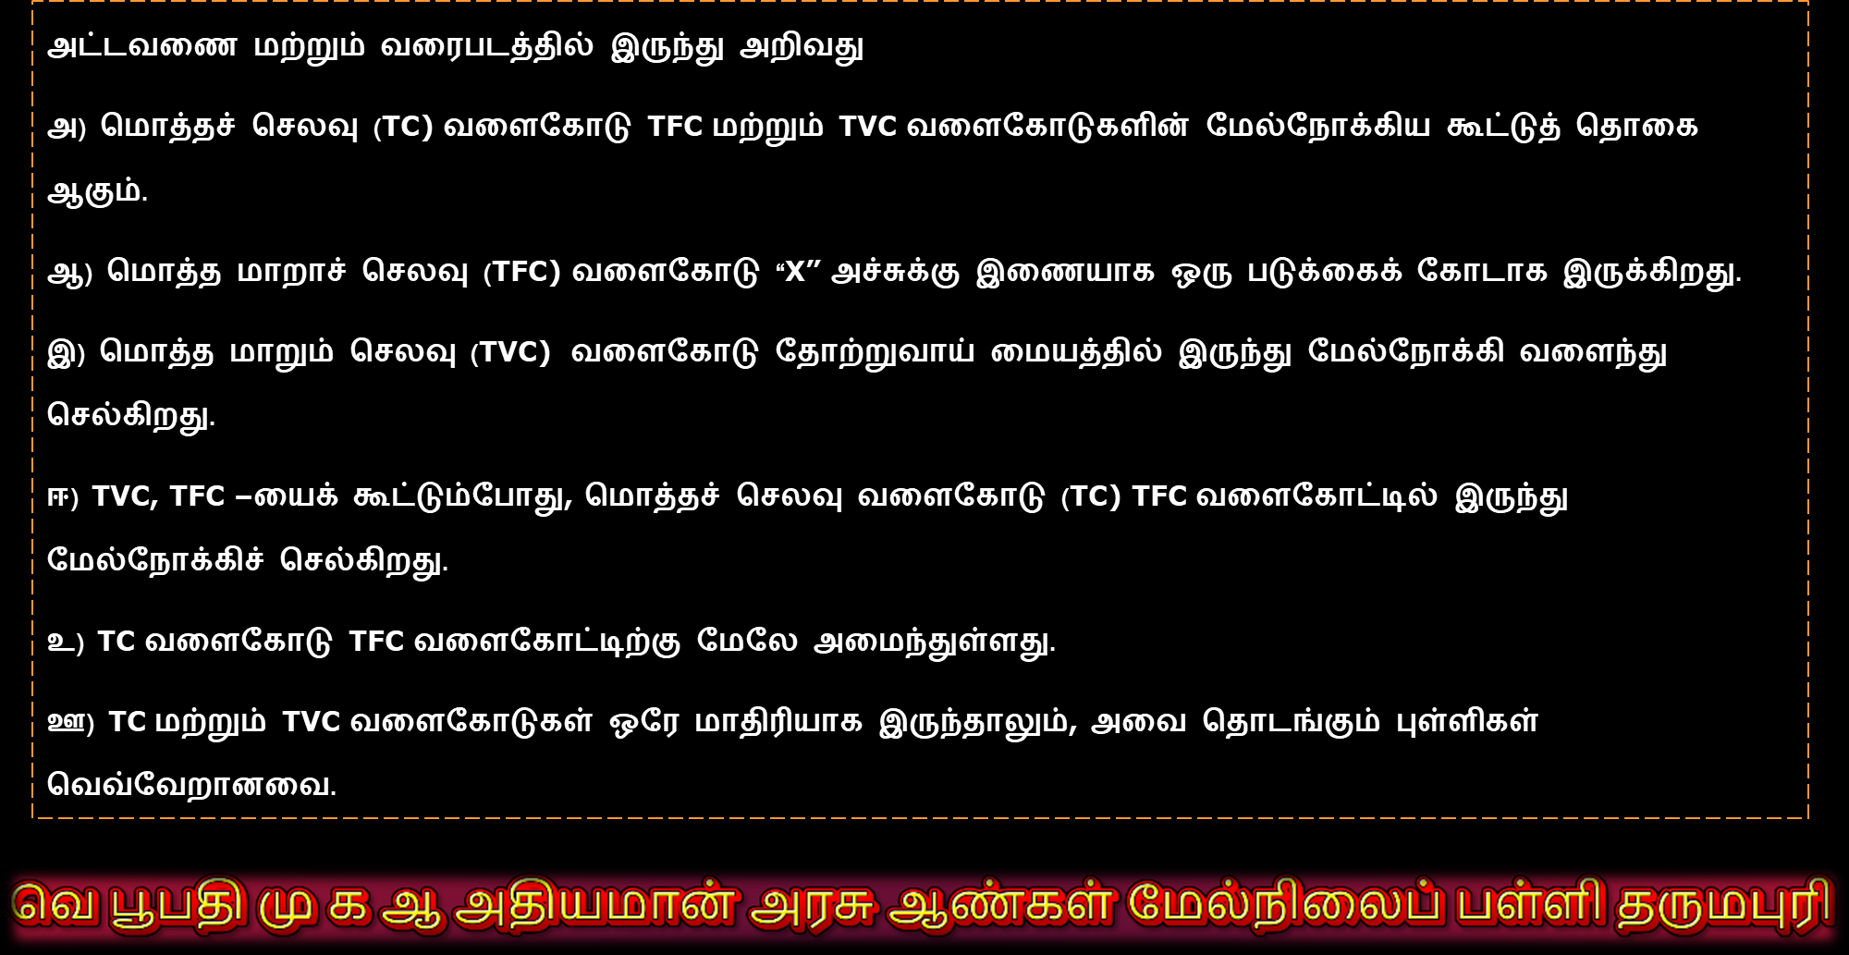

Slide 24
சராசரி மாறாச் செலவு (AFC)
சராசரி மாறாச் செலவு என்பது உற்பத்தியின் ஒரு அலகிற்கான மாறாச் செலவு என்பதாகும்.
சராசரி மாறாச் செலவு என்பது, மொத்த மாறாச் செலவு, உற்பத்தி செய்யப்பட்ட பண்டங்களின் எண்ணிக்கையால் வகுக்க கிடைக்கும் ஈவுத் தொகையாகும். இதை கீழ்காணுமாறு எழுதலாம்.
AFC = TFC / Q
இதில்,
AFC = சராசரி மாறாச் செலவு
TFC = மொத்த மாறாச் செலவு
Q = உற்பத்தி அலகுகள்
எ.கா. TFC = 1000
Q = 10 எனில் AFC = 100
AFC = TFC / Q
= 1000 / 10
AFC = 100

Slide 25
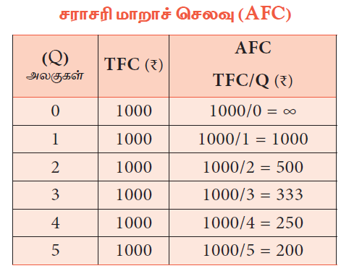
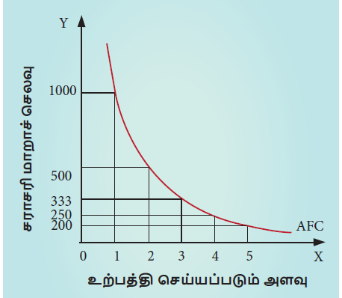

Slide 26


Slide 27
சராசரி மாறும் செலவு (AVC)
சராசரி மாறும் செலவு என்பது உற்பத்தியின் ஒரு அலகிற்கான மாறும் செலவைக் குறிக்கும்.
இது மொத்த மாறும் செலவைஉற்பத்தி செய்யப்பட்ட அலகுகளின் எண்ணிக்கையால் வகுக்க கிடைக்கும் ஈவு ஆகும்.
AVC = TVC / Q
இதில்
AVC = சராசரி மாறும் செலவு
TVC = மொத்த மாறும் செலவு
Q = உற்பத்தி அளவு
எ.கா. TVC =300
Q = 2 எனில் AVC = 150
அதாவது =300 / 2 = 150
சராசரி மாறும் செலவை கீழ்காணும் அட்டவணை மற்றும் வரைபடம் விளக்குகிறது.

Slide 28
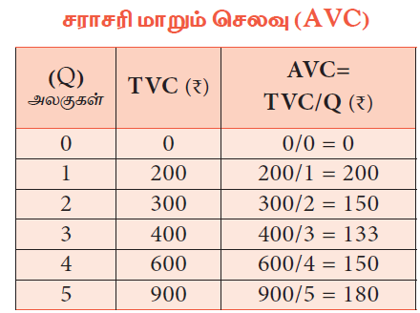
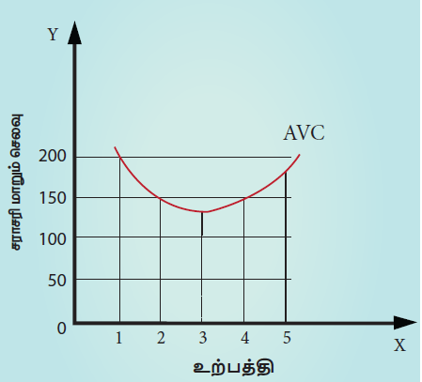
TVC=Q3-18Q2+91Q
AVC = Q2-18Q+91
அட்டவணை மற்றும் வரைபடத்தில் இருந்து அறிவது
அ) AVC ஆரம்பத்தில் குறைந்து, பின் உற்பத்தி அதிகரிக்கும் போது AVC அதிகரிக்கிறது.
ஆ) விளைவு விதி செயல்பாட்டின் காரணமாக AVC ஒரு குறிப்பிட்ட புள்ளி வரை குறைந்து அதற்கு பின்பு அதிகரிக்கிறது.
இ) AVC வளைகோடு ‘U’ வடிவத்தில் உள்ளது.

Slide 29
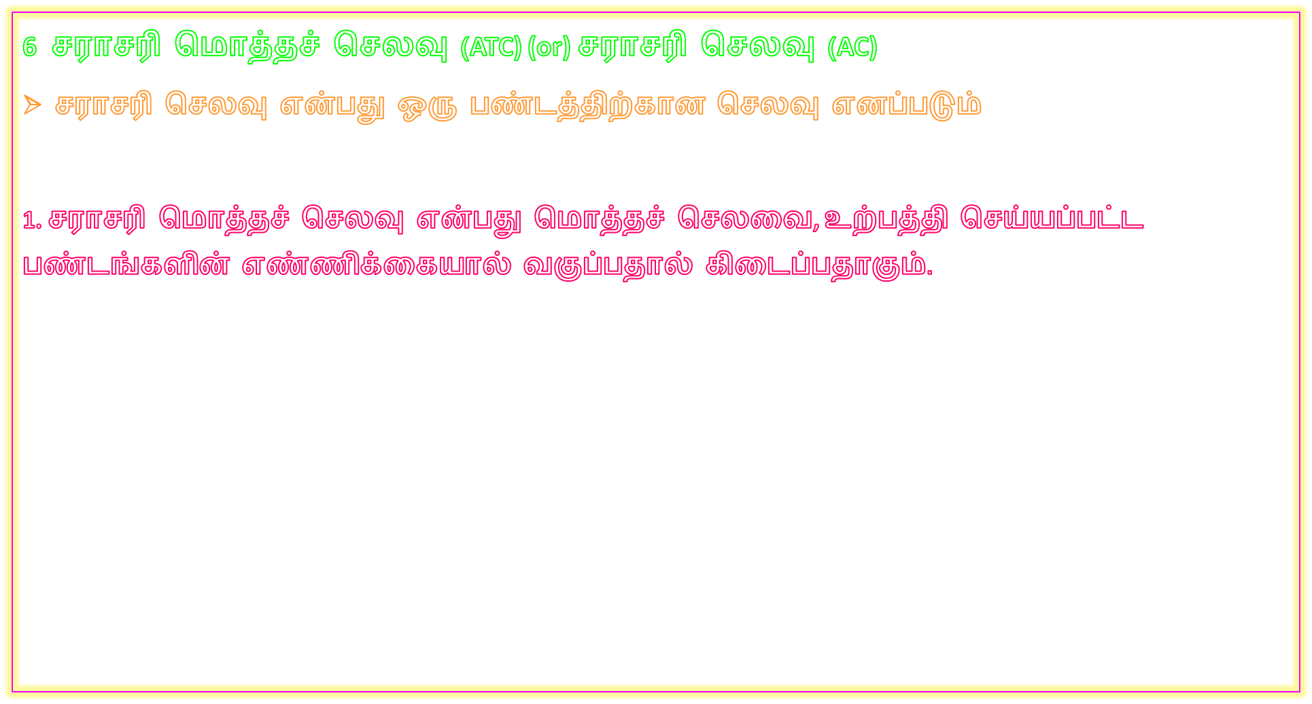

Slide 30
2. சராசரி மொத்தச் செலவு என்பது, சராசரி மாறாச் செலவையும், சராசரி மாறும் செலவையும் கூட்ட கிடைப்பதாகும்.
ATC = AFC + AVC
இதில்
ATC = சராசரி மொத்தச் செலவு
AFC = சராசரி மாறாச் செலவு
AVC = சராசரி மாறும் செலவு
ATC = AFC + AVC
உற்பத்தி அலகு (Q) 2-எனில்
TFC=1000
TVC=300
AFC=500
AVC=150
ATC=650 ஆக இருக்கும்.

Slide 31
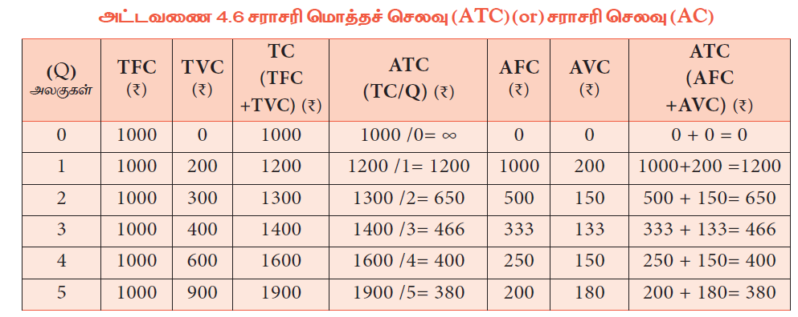

Slide 32
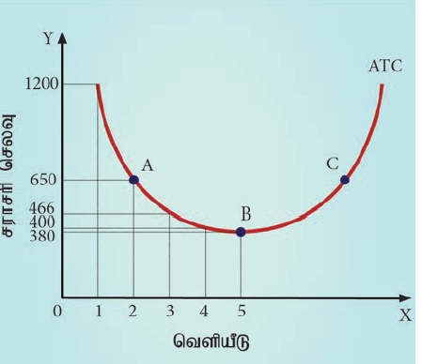
அட்டவணை மற்றும் வரைபடத்தில் இருந்து அறிவது
அ) சராசரி மொத்த செலவு வளைகோடு ‘U’ வடிவ வளைகோடாகும்.
ஆ) சராசரி செலவு ஆரம்பத்தில் குறைந்து பின் உற்பத்தி அதிகரிக்கும் போது, அந்நிறுவனம் ஒரு குறிப்பிட்ட புள்ளியில் குறைந்தபட்ச உற்பத்திச் செலவை எட்டுகிறது.
அக்குறிப்பிட்ட புள்ளியைத் தாண்டி உற்பத்தி அதிகரிக்கும் போது, சராசரி செலவும் அதிகரிக்கும்.
இ) மாறும் விளைவு விதி செயல்பாட்டின் காரணமாக, சராசரி செலவுக் கோடு ‘U’ வடிவத்தில் உள்ளது.

Slide 33
இறுதிநிலைச் செலவு கடைசியாக உற்பத்தி செய்த ஒரு பண்டத்திற்கான செலவு.
இறுதிநிலைச் செலவு என்பது மொத்தச் செலவில் ஏற்படும் மாற்றத்தை குறிக்கிறது.
அதாவது கூடுதலாக ஓர் அலகுப் பண்டத்தை உற்பத்தி செய்வதால் மொத்தச் செலவில் ஏற்படுகின்ற கூடுதல் இறுதிநிலைச் செலவு எனப்படுகிறது.
ஒரு நிறுவனத்தின் கூடுதல் உற்பத்தி தேவையா அல்லது இல்லையா என்பதை தீர்மானிக்கும் மிக முக்கிய காரணியாக இறுதிநிலைச் செலவு உள்ளது.
இறுதிநிலைச் செலவு கீழ்கண்ட முறைகளில் அளவிடப்படுகிறது.
MC = ΔTC / ΔQ
இதில்,
MC = இறுதிநிலைச் செலவு
ΔTC = மொத்த செலவில் ஏற்பட்ட மாற்றம்
ΔQ = மொத்த உற்பத்தியில் உள்ள மாற்றம்

Slide 34
எ.கா ஒரு நிறுவனம் 4 பண்டத்தை உற்பத்தி செய்ய ஆகும் மொத்தச் செலவு ₹1600.
பிறகு அந்நிறுவனம் கூடுதலாக ஒரு பண்டம் (4+1=5) உற்பத்தி செய்ய ஆகும் மொத்தச் செலவு ₹1900 எனில் இறுதிநிலைச் செலவு ₹300. அதாவது
MC = ₹1900 – ₹1600 = ₹300
மற்றொரு முறையில் இறுதிநிலைச் செலவை கீழ்கண்டவாறு அளவிடலாம்.
MCn = TCn - TCn-1
இதில்
MC = இறுதி நிலைச் செலவு
TCn = ‘n’ அலகு பண்டத்திற்கான மொத்த செலவு
TCn-1 = n-1 அலகு பண்டத்திற்கான மொத்த செலவு
எ.கா TC4 = ₹1600, TC4-1 = ₹1400 எனில்
MC = ₹200 (MC = ₹1600 - ₹1400)

Slide 35
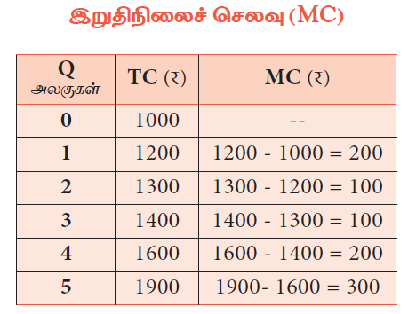
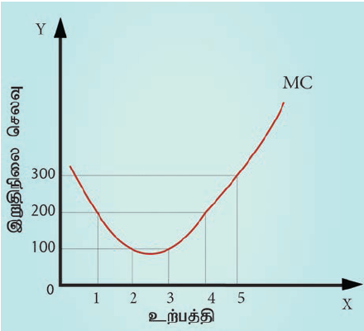
இறுதிநிலை செலவுக் கோட்டின் போக்கு வரைபடம் மற்றும் அட்டவணையில் விளக்கப்பட்டுள்ளது.
அட்டவணை மற்றும் வரைபடத்தில் இருந்து அறிவது
அ) ஆரம்பத்தில் மாறும் காரணிகளின் சிறப்பான செயல்பாட்டின் காரணமாக இறுதிநிலை செலவு குறைகிறது. இது குறைந்தபட்ச செலவுப் புள்ளியை அடையும் வரை தொடர்கிறது.
ஆ) குறைந்தபட்ச செலவு புள்ளியைத் தாண்டியும் உற்பத்தி அதிகரித்தால் இறுதிநிலை செலவு அதிகரிக்க ஆரம்பிக்கும்.
இ) இறுதிநிலை செலவுக் கோடு ‘U’ வடிவத்தில்உள்ளது.
ஈ) மொத்தச் செலவின் சரிவு இறுதிநிலைச் செலவின் சரிவாகும்.
உதாரணமாக
TC=Q3-18Q2+91Q+12 எனில்
MC= 3Q2-36Q+91

Slide 36
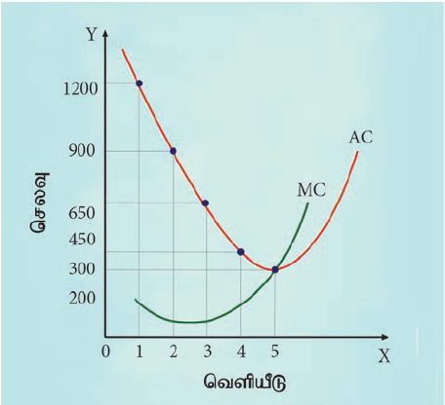
சராசரி செலவிற்கும் இறுதிநிலை செலவிற்கும் உள்ள தொடா்புகள்
சராசரி செலவிற்கும் இறுதிநிலைச் செலவிற்கும் உள்ள தனித்தன்மையான தொடர்புகள்.
அ) AC குறையும் போது MC அதற்கு கீழே குறைகிறது.
ஆ) AC-யின் அடிமட்டப் புள்ளியில் MC சமமாக இருக்கிறது.
இ) AC அதிகரிக்கும் போது அதைவிட வேகமாக MC அதிகரிக்கிறது. எனவே AC கோட்டிற்கு மேலே MC உள்ளது.
ஈ) AC கோட்டின் மிகத் தாழ்வான புள்ளியை MC கோடு கீழிருந்து மேல் நோக்கி வெட்டிச் செல்கிறது.

Slide 37
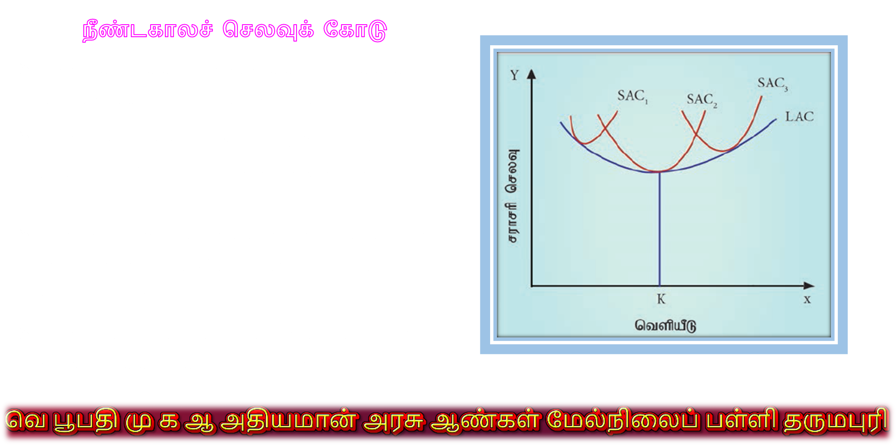

Slide 38
நீண்ட கால சராசரி செலவு என்பது நீண்டகால மொத்தச் செலவை, மொத்த உற்பத்தி செய்யப்பட்ட அலகுகளால் வகுக்கப்படுவதால் பெறப்படும் செலவாகும்.
LAC = LTC / Q
இதில்
LAC = நீண்டகால சராசரி செலவு
LTC = நீண்டகால மொத்தச் செலவு
Q = உற்பத்தி அளவு
நீண்டகால சராசரி செலவு வளைகோடானது பல குறுகிய கால சராசரி வளைகோடுகளிலிருந்து பெறப்பட்டதாகும்.
அதாவது குறுகியகால சராசரி செலவு வளைகோடுகளின் மிகத் தாழ்வான புள்ளிகளை ஒருங்கிணைத்து, நீண்ட கால சராசரி செலவு வளைகோடானது அமைந்துள்ளது.
எனவே நீண்டகால சராசரி செலவு வளைகோடானது 'திட்ட வளைகோடு அல்லது உறை வடிவ வளைகோடு என்றும் அழைக்கப்படுகிறது.

Slide 39
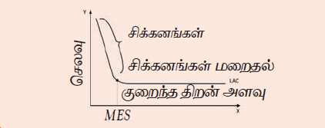
தற்போதுள்ள செலவுக் கோட்பாடுகள் நீண்டகால சராசரி செலவுக் கோடு 'U' வடிவமாக இல்லாமல், 'L வடிவமாக இருக்கும் என்கின்றன.
நீண்ட காலத்தில் ஆலையின் விரிவாக்கத்தினாலும், உற்பத்தி பொருளாதார அதிகரிப்பினாலும், சிக்கனங்களினாலும் ஒவ்வொரு அலகிற்கான உற்பத்திச் செலவு வேகமாக குறையும்.
இதனால் சராசாரி செலவுக் கோடு 'L' வடிவமாக இருக்கும்.

Slide 40
வருவாய் பற்றி ஆய்வு (REVENUE ANALYSIS)
ஒரு விற்பனையாளர் தன் பண்டபரிமாற்றத்தின் மூலம் ஈட்டுகின்ற பணமே வருவாய் எனப்படும்.
அதாவது வருவாய் என்பது விற்பனை வருவாயைக் குறிக்கும்.
உற்பத்தியாளர், தான் உற்பத்தி செய்த பண்டத்தை ஒரு குறிப்பிட்ட விலையில், சந்தையில் விற்பனை செய்வதன் மூலம் பெறுகின்ற வருமானமே அந்நிறுவனத்தின் வருவாய் எனப்படும்.
எ.கா.ஒரு நிறுவனம் 10 புத்தகங்களை வீதம் விற்பனை செய்தால் அந்நிறுவனத்தின் மொத்த வருவாய் 1000.
அதாவது (10X 100 = 1000)

Slide 41
வருவாய் கருத்துக்கள்
வருவாய் என்பது மூன்று விதங்களில் விளக்கப்படுகிறது. அவை.
1.மொத்த வருவாய்
2.சராசரி வருவாய் மற்றும்
3. இறுதிநிலை வருவாய்
இக்கருத்துக்கள் விரிவாக விளக்கப்பட்டுள்ளன.
அ. மொத்த வருவாய் (Total Revenue)
மொத்த வருவாய் என்பது, ஒரு நிறுவனம் தன் உற்பத்தி பண்டங்களை விற்பனை செய்வதால் கிடைக்கும் மொத்த வருமானமே.
விற்பனை செய்யப்பட்ட பண்டங்களின் எண்ணிக்கையை அப்பண்டத்தின் விலையால் பெருக்கக் கிடைப்பது மொத்த வருவாய் ஆகும்.

Slide 42
TR = P X Q
இதில்
TR = மொத்த வருவாய்
P = விலை
Q = விற்பனைஅளவு
உதாரணமாக ஒரு நிறுவனம் 100 கைபேசிகளை ₹500 வீதம் விற்பனை செய்தால் அந்நிறுவனத்தின் மொத்த வருவாய் ₹50,000 ஆகும்.
இதில்
P = 500 Q = 100
ஃ TR = P X Q
= 500 X 100
= 50,000

Slide 43
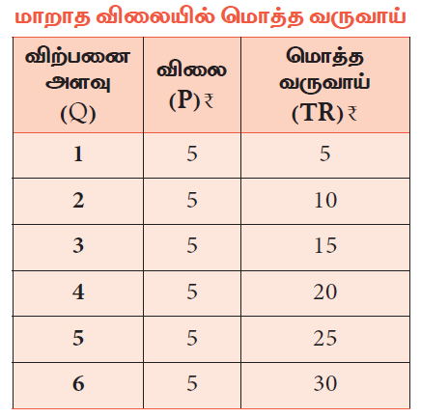
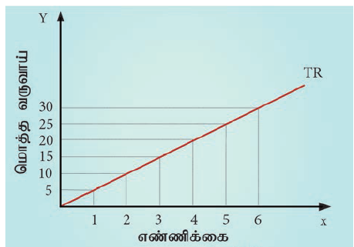
நிலையான விலையில்- விலை ₹5 ஆக உள்ள போது மொத்த வருவாயின் போக்கினை அட்டவணை மற்றும் வரைபடம் விளக்குகிறது.

Slide 44
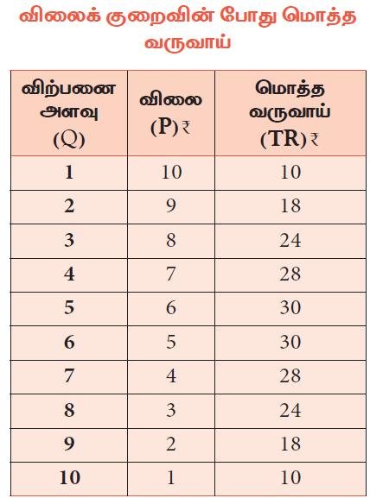
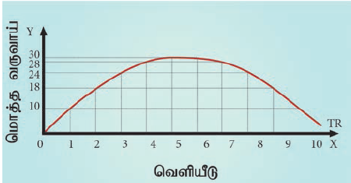
விலைகுறையும் போது பண்டங்களின் விற்பனை அதிகரிக்கும். (பொருட்கள் அங்காடியில் நிறைகுறைப் போட்டி நிலவும்போது) இதனால் மொத்த வருவாயில் ஏற்படும் போக்கினை அட்டவணை மற்றும் வரைபடம் விளக்குகிறது.
TR=PxQ
விலை1 ஆக உள்ள போது, P =1, Q =10, TR=10
விலை3 ஆக உள்ள போது, P =3, Q =8, TR=24
விலை10 ஆக உள்ள போது, P =10, Q =1, TR=10 ஆக இருக்கும்.

Slide 45
ஆ. சராசரி வருவாய் (Average Revenue)
சராசரி வருவாய் என்பது, ஒரு பண்டத்திற்கான வருவாய் ஆகும்.
சராசரி வருவாய் என்பது மொத்த வருவாயை விற்பனை செய்யப்பட்ட பண்டங்களின் எண்ணிக்கையால் வகுக்கக் கிடைக்கும் ஈவு ஆகும்.
AR = TR / Q
(TR= PQ எனில் AR= PQ/Q =P எனவும் கூறலாம்)
இதில்
AR = சராசரி வருவாய்
TR = மொத்த வருவாய்
Q = விற்பனை அளவு
எடுத்துக்காட்டாக, 5 அலகுகளைவிற்பனைசெய்யும்போது மொத்த வருவாய் ₹ 30 எனில் ஒரு பண்டத்திற்கான சராசரி வருவாய் ₹ 6 ஆகும். (சராசரி வருவாய் 30/5 = 6) இது சராசரி வருவாய் விலைக்குச் சமமாக உள்ளதைக் காட்டுகிறது.
AR = TR / Q = PQ / Q = P

Slide 46
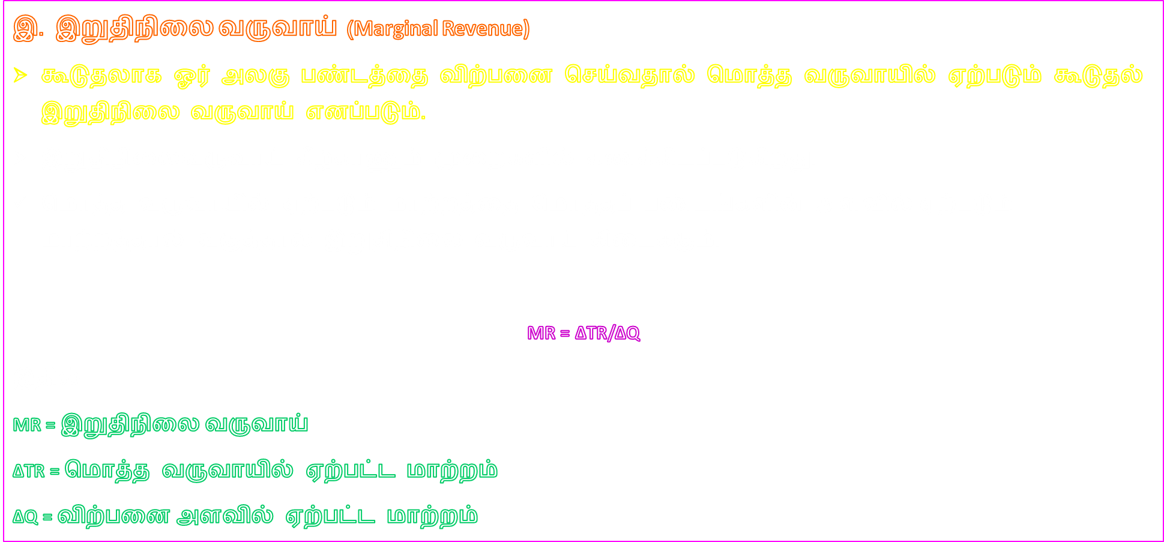

Slide 47
மற்றொரு முறையிலும் இறுதிநிலை வருவாயைக் கணக்கிடலாம்.
அவை,
MR = TRn – TRn-1
அல்லது
MR = TRn+1 – TRn = ΔTR
இதில்
TRn = ‘n’ அலகிற்கான மொத்த வருவாய்
TRn-1 = n-1 அலகிற்கான மொத்த வருவாய்
TRn+1 = n+1 அலகிற்கான மொத்த வருவாய்
(விலை மாறாத போது TR=P*Q, MR = ΔTR/ΔQ= P, எனவே AR – க்குச் சமமாக இருக்கும்)

Slide 48
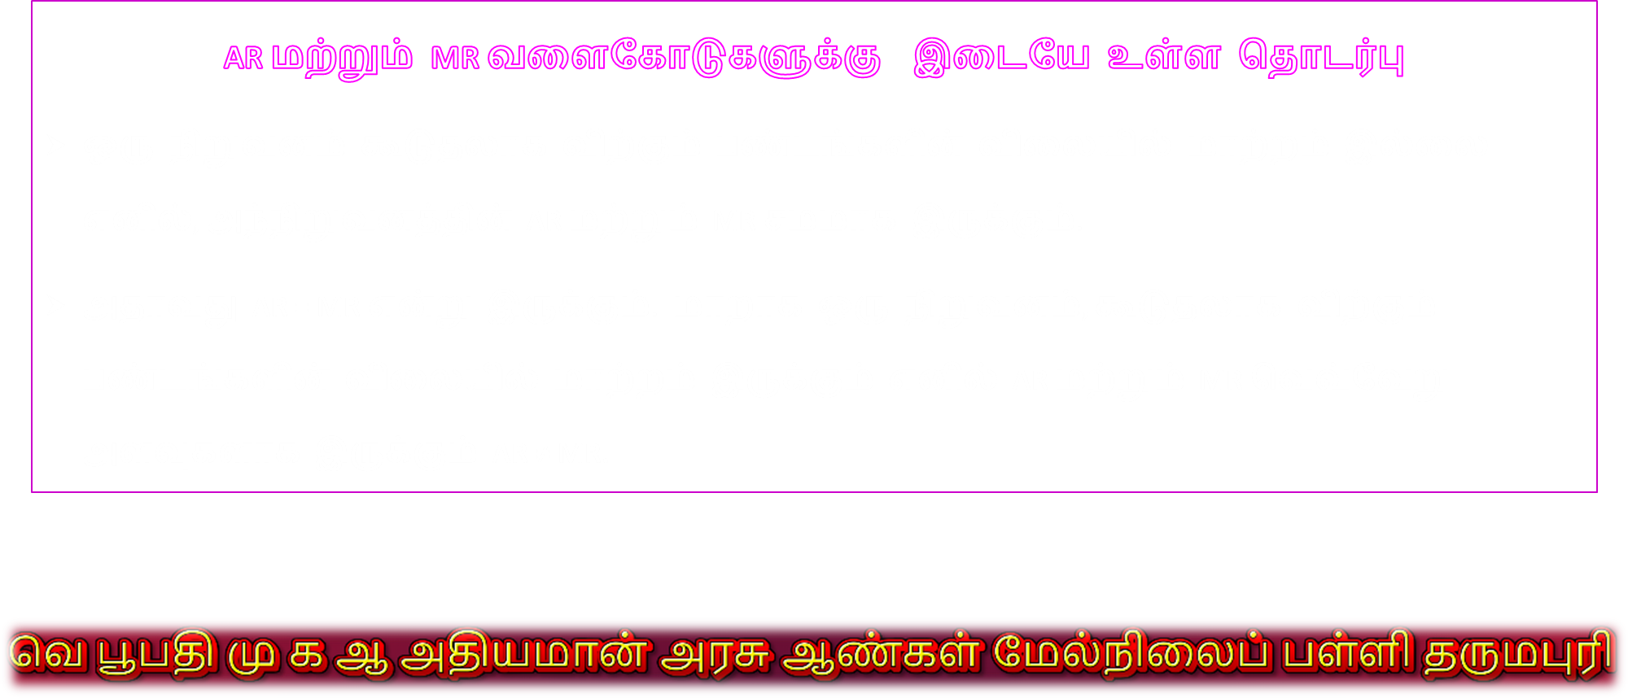

Slide 49
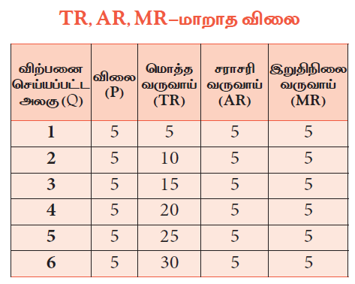
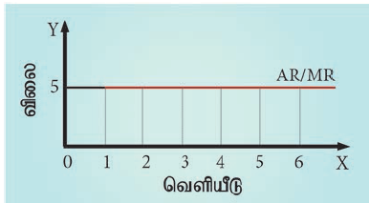
மாறாத விலையில் AR மற்றும் MR வளைகோடுகள்
விலையில் மாற்றம் இல்லையெனில், AR மற்றும் MR வளைகோடுகள் ஒன்றிணைந்து ஒரேகோடாக இருக்கும்.
நிறைவுப் போட்டியில் விலையில் மாற்றம் இருக்காது.
விலை ஒரே அளவாக இருக்கும்.
எனவே AR மற்றும் MR வளைகோடுகள் X அச்சுக்கு இணையாக ஒரு படுக்கைக் கோடாக இருக்கும்.
மாறாத விலையில் AR மற்றும் MR வளைகோடானது அட்டவணை மற்றும் வரைபடம் விளக்குகிறது

Slide 50


Slide 51
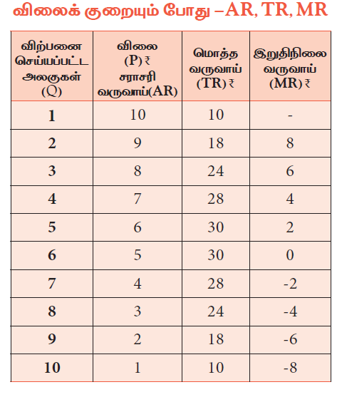
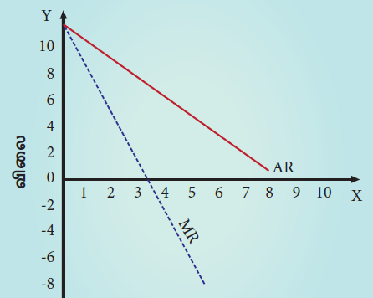

Slide 52
TR, AR மற்றும் MR வளைகோடுகளுக்கு இடையே உள்ள தொடர்பு
MR நேர்மறையாக இருக்கும் போது TR அதிகரிக்கிறது.
MR பூஜ்ஜியமாக இருக்கும் போது TR உச்சத்தில்இருக்கும்.
MR எதிர்மறையாக இருக்கும் போது TR குறைய ஆரம்பிக்கிறது.
AR மற்றும் MR குறையும்போது, MR, ARஐ விட வேகமாக குறையும்.

Slide 53
TR, AR, MR மற்றும் தேவை நெகிழ்ச்சி
AR, MR மற்றும் தேவை நெகிழ்ச்சி (e) இடையே உள்ள தொடர்புகளை கீழ்காணுமாறு விளக்கலாம்.
e = AR/AR-MR
AR மற்றும் MR - கோடுகளுக்கிடையேயான தொடர்பானது, AR கோட்டின் நெகிழ்ச்சியைப் பொருத்து அமையும்.
(AR = DD = P)
அ) விலைத் தேவை நெகிழ்ச்சி ஒன்றுக்கு அதிகமாக இருக்கும் போது MR நேர்மறையாகவும் TR அதிகரித்துக் கொண்டும் இருக்கும்.
ஆ) விலைத் தேவை நெகிழ்ச்சி ஒன்றுக்கு குறைவாக இருக்கும் போது, MR எதிர்மறையாகவும் TR குறைந்து கொண்டும் இருக்கும்.
இ) விலைத் தேவைநெகிழ்ச்சி ஒன்றுக்குச் சமமாக இருக்கும் போது MR பூஜ்ஜியத்துக்கு சமமாக இருக்கும் அப்போது TR உச்சத்தில் மாறாமல் இருக்கும்.

Slide 54
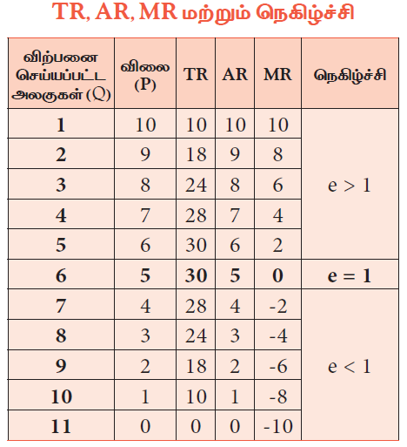
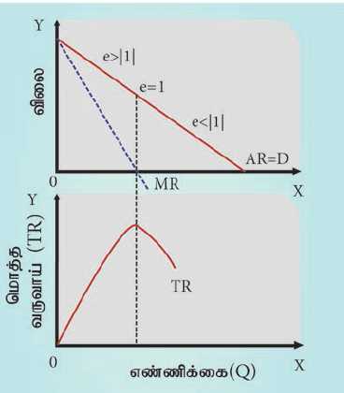
அட்டவணையிலிருந்து நாம் அறிந்து கொள்வது, மொத்த செலவின முறைப்படி 1 முதல்5 அலகு வரை விலைத் தேவை நெகிழ்ச்சி ஒன்றுக்கு அதிகமாக இருக்கிறது. எனவே TR அதிகரிக்கிறது மேலும் MR நேர்மறையாக இருக்கிறது.
6 வது அலகில் விலைத் தேவை நெகிழ்ச்சி ஒன்றுக்கு சமமாக இருக்கிறது. எனவே TR உச்சமாக இருக்கிறது MR பூஜ்ஜியத்தில் இருக்கிறது.
6 முதல் 10 அலகு வரை விலைத் தேவை நெகிழ்ச்சி ஒன்றுக்கு குறைவாக இருக்கிறது எனவே TR குறைகிறது மேலும் MR எதிர்மறையாக இருக்கிறது.

Slide 55


